Slide 1



স্বাগতম

Slide 2

শিক্ষক পরিচিতি
সিকদার মোঃ শাজিদুর জাহান
সহকারী শিক্ষক
ফুলহরি মাধ্যমিক বিদ্যালয়
শৈলকুপা, ঝিনাইদহ।
পাঠ পরিচিতি
বিষয়ঃ বিজ্ঞান
শ্রেণিঃ ৭ম
অধ্যায়ঃ 2য়
উদ্ভিদ ও প্রাণির কোষীয় সংগঠন
সময়ঃ ৫০ মিনিট

Slide 3

ভিডিওটি ভালো করে লক্ষ কর।
Notes:
মেয়েটি গরমে অতিষ্ট হয়ে ফ্যান দিচ্ছে, সে বাইরে যাবার পথে গাড়ির ধুলা ময়লা চোখে লাগল, তার গরম পাতিলে হাত লাগলে সে যন্ত্রনা অনুভব করল।

Slide 4
মেয়েটির এসব কাজের মধ্যে যা সমন্বয় সাধন করেছে তাই----
স্নায়ুটিস্যু
শ্রেণিঃ ৭ম
অধ্যায়ঃ 2য়
উদ্ভিদ ও প্রাণির কোষীয় সংগঠন

Slide 5
শিখনফল
এই পাঠ শেষে শিক্ষার্থীরা......
১. স্নায়ুটিস্যু কী তা বলতে পারবে ,
২. স্নায়ুটিস্যুর কয়টি অংশ তা ব্যাখ্যা করতে পারবে ,
৩. স্নায়ুটিস্যুর কাজ ব্যাখ্যা করতে পারবে।

Slide 6
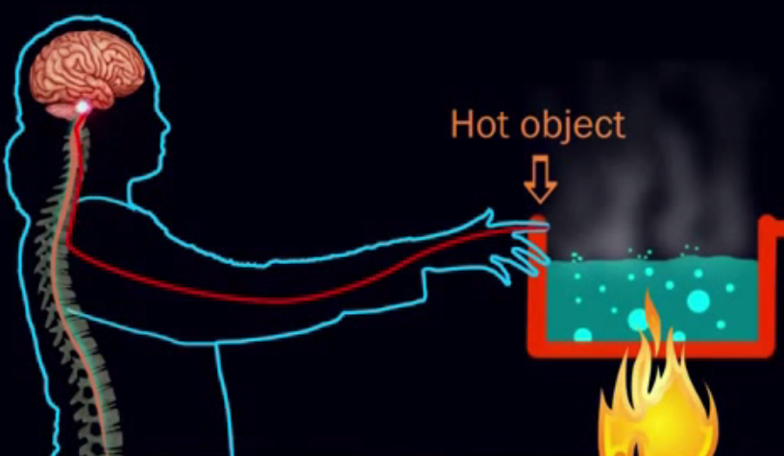
দৃশ্যটি ভালো করে লক্ষ কর।
হাতের মাধ্যমে দেহের কোন অংশ এ উদ্দীপনায় সাড়া দিচ্ছে?
মস্তিক উদ্দীপনায় সাড়া দিয়ে উপযুক্ত কী সৃষ্ট করেছে?
Notes:
প্রানী দেহের যে কলা উদ্দীপনায় সাড়া দিয়ে উপযুক্ত প্রতিবেদন সৃষ্টি করতে পারে তাকে স্নায়ুটিস্যু বা নার্ভটিস্যু বলে।

Slide 7
একক কাজ
স্নায়ুটিস্যু বলতে কী বুঝ?
Notes:
প্রানী দেহের যে কলা উদ্দীপনায় সাড়া দিয়ে উপযুক্ত প্রতিবেদন সৃষ্টি করতে পারে তাকে স্নায়ুটিস্যু বা নার্ভটিস্যু বলে।

Slide 8
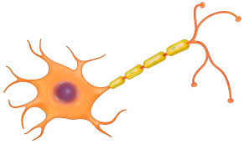
নিউরন
তিনটি অংশ নিয়ে গঠিত
ডেনড্রন
কোষদেহ
অ্যাক্সন
ডেনড্রনঃ কোষদেহের চারদিক থেকে উৎপন্ন শাখা-প্রশাখাগুলোকে ডেনড্রন বলে।
অ্যাক্সনঃ কোষদেহ থেকে উৎপন্ন লম্বা সুতার মতো অংশকে অ্যাক্সন বলে।
কোষদেহঃ কোষদেহ নিউরনের প্রধান অংশ। উহা গোলাকার, ডিম্বাকার বা নক্ষত্রাকার হয়ে থাকে।
Notes:
কোষদেহ, ডেনড্রন, অ্যাক্সন এ ক্লিক করি।

Slide 9
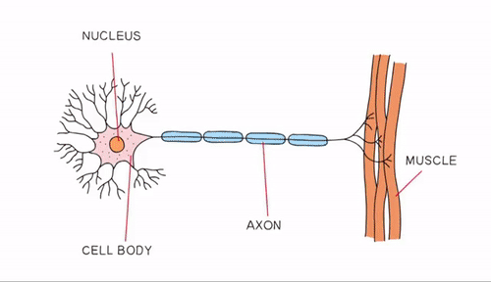
স্নায়ুটিস্যুর কাজ
1. দেহের বিভিন্ন ইন্দ্রিয় ও সংবেদন গ্রহণকারী অঙ্গ থেকে গৃহীত উদ্দীপনা মস্তিষ্কে প্রেরণ করে।

Slide 10
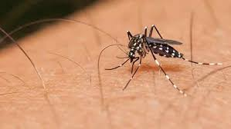
স্নায়ুটিস্যুর কাজ
২.দেহের কার্যকর অংশ এ উদ্দীপনায় সাড়া দেয়।যেমন- মশা কামড়ালে এ অনুভূতি মস্তিষ্কে পাঠায়। মস্তিষ্ক হাতকে এ কথা জানায় তখন হাত মশা মারার চেষ্টা করে।

Slide 11
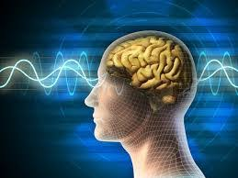
স্নায়ুটিস্যুর কাজ
3. উদ্দীপনা বা ঘটনাকে স্মৃতিতে ধারণ করে।

Slide 12
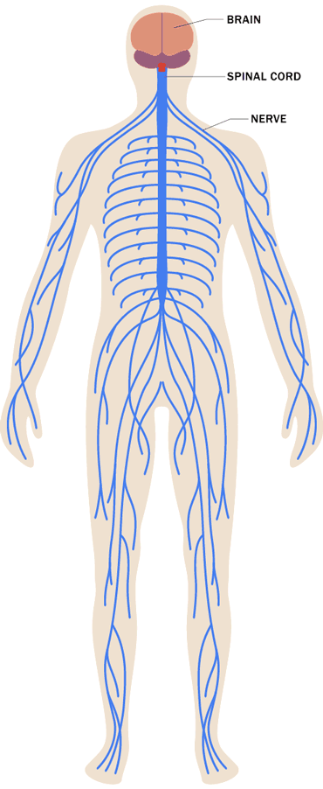
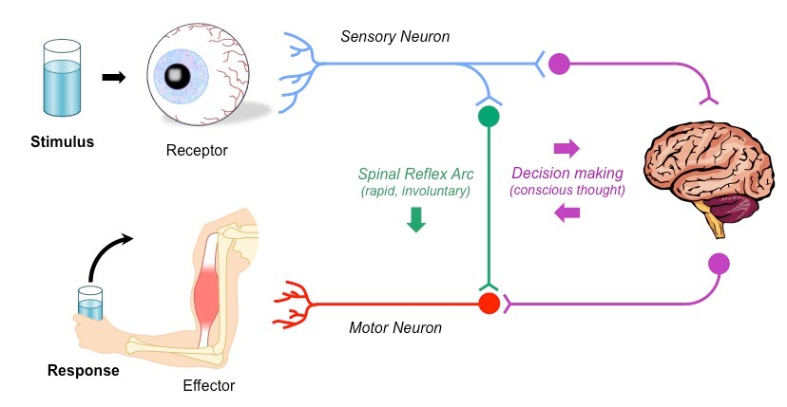
স্নায়ুটিস্যুর কাজ
4. দেহের বিভিন্ন শরীরবৃত্তীয় কাজের মধ্যে সমন্বয় সাধন করে।

Slide 13
দলগত কাজ সময়ঃ ১০ মিনিট
দল (ক)
দল (খ)
নিউরনের কয়টি অংশ ব্যাখ্যা কর?
নিউরন কিভাবে প্রাণিদেহের বিভিন্ন অঙ্গের মধ্যে সমন্বয় সাধন করে ব্যাখ্যা কর?

Slide 14
মূল্যায়ন
1. প্রশ্ন: স্নায়ুটিস্যু বা নিউরন কী?
উত্তরঃ
প্রানী দেহের যে কলা উদ্দীপনায় সাড়া দিয়ে উপযুক্ত প্রতিবেদন সৃষ্টি করতে পারে তাকে স্নায়ুটিস্যু বা নার্ভটিস্যু বলে।
2. প্রশ্ন: নিউরনের কয়টি অংশ?
উত্তরঃ
তিনটি অংশ।
3. প্রশ্ন: নিউরনের যে কোন একটি কাজ বল?
উত্তরঃ
উদ্দীপনা বা ঘটনাকে স্মৃতিতে ধারণ করা।
Notes:
উত্তর ক্লিক করি।

Slide 15

বাড়ির কাজ
তোমরা প্রতিদিন স্নায়ুটিস্যুর মাধ্যমে যে কাজগুলো কর তার একটি তালিকা কর?
Notes:
সকলকে খাতায় লিখে নিতে বলবো।

Slide 16
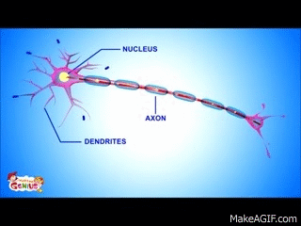
সকলকে ধন্যবাদ
Notes:
সকলকে ধন্যবাদ জানিয়ে বোর্ড মুছে শ্রেণিকক্ষ ত্যাগ করবো।

